Slide 1
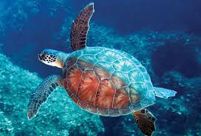
Η ΧΕΛΩΝΑ ΚΑΡΕΤΑ -ΚΑΡΕΤΑ

Slide 2
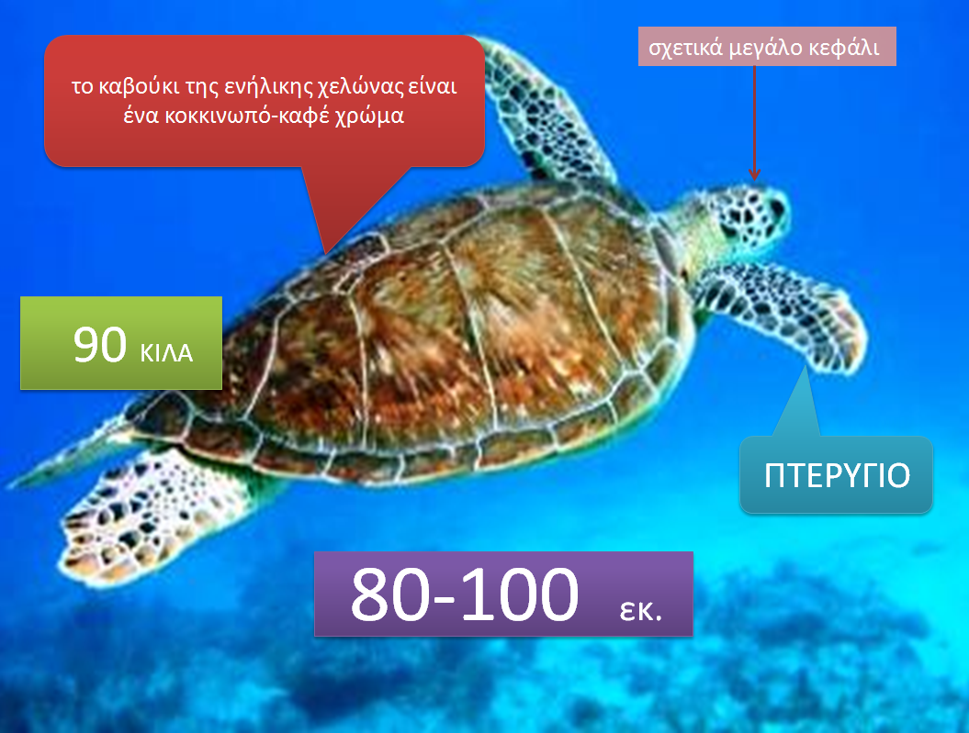
ΜΕΣΟΣ ΟΡΟΣ ΜΕΤΡΗΣΕΩΝ

Slide 3
ΟΙ ΟΙΚΟΛΟΓΙΚΕΣ ΟΡΓΑΝΩΣΕΙΣ
Οικολογικές οργανώσεις όπως η WWF έθεσαν την προστασία της χελώνας Καρέτα-Καρέτα ως μια από τις βασικές προτεραιότητές τους. Η σημαντικότερη όμως ενέργεια της WWF Ελλάς για την προστασία του είδους ήταν η αγορά της περιοχής που περιβάλλει την παραλία των Σεκανίων στη Ζάκυνθο – τη σπουδαιότερη παραλία αναπαραγωγής της χελώνας σε ολόκληρη τη Μεσόγειο. Ο Σύλλογος για την Προστασία της Θαλάσσιας Χελώνας ΑΡΧΕΛΩΝ, που ιδρύθηκε το 1983 με αντικείμενο τη μελέτη και προστασία των θαλάσσιων χελωνών και των βιοτόπων τους, άρχισε ένα εντατικό πρόγραμμα σημαδέματος των χελωνών το 1982, το οποίο συνεχίζεται μέχρι σήμερα

Slide 4

ΠΡΟΣΟΧΗ
ΓΙΑ ΝΑ ΜΕΙΩΣΟΥΜΕ ΠΑΝΕΛΛΑΔΙΚΑ ΤΟΝ ΑΡΙΘΜΟ ΘΑΝΑΤΩΝ ΤΩΝ ΘΑΛΑΣΣΙΩΝ ΧΕΛΩΝΩΝ

Slide 5
ΟΙ ΑΠΕΙΛΕΣ ΠΟΥ ΤΙΘΟΝΤΑΙ ΓΙΑ ΤΙΣ ΧΕΛΩΝΕΣ ΚΑΡΕΤΑ-ΚΑΡΕΤΑ
Μια από τις μεγαλύτερες απειλές για τις θαλάσσιες χελώνες είναι η εμπλοκή τους στα αλιευτικά εργαλεία, η συμπλοκή τους με τα σκάφη, και επίσης η κατάποση του πλαστικού που υπάρχει στη θάλασσα. Αυτές είναι οι κυριότερες απειλές για τις θαλάσσιες χελώνες. Όσον αφορά τις περιοχές ωοτοκίας, είναι όλη αυτή η έντονη πίεση που ασκείται από την οικιστική και την τουριστική ανάπτυξη, βάζοντας π.χ ξαπλώστρες παντού βάζοντας φώτα στις παραλίες κλπ. Με τα φώτα τα χελωνάκια μπερδεύουν το δρόμο τους ψάχνοντας να βγουν στη θάλασσα, ενώ με τις ξαπλώστρες, τα οικήματα και τις εξέδρες στην παραλία οι χελώνες δεν βρίσκουν θέση να γεννήσουν στην παραλία.

Slide 6
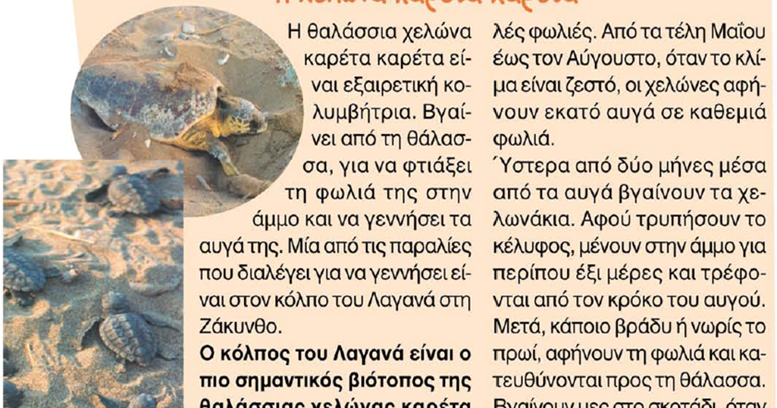
Η ΓΕΝΝΗΣΗ ΤΩΝ ΜΙΚΡΩΝ ΧΕΛΩΝΩΝ

